Slide 1
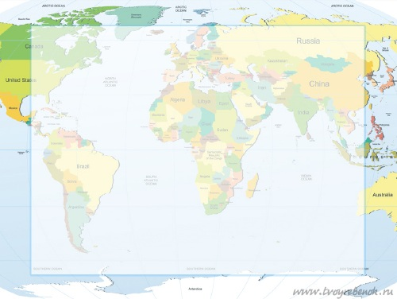
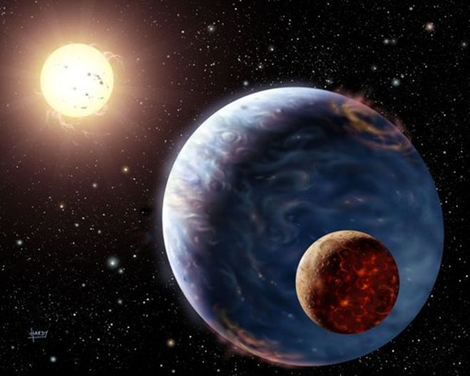
КОСМОС
ПРЕЗЕНТАЦИЯ ДЛЯ ДЕТЕЙ ДОШКОЛЬНОГО ВОЗРАСТА автор: воспитатель
ГБОУ 762
ИВАЩЕНКО Л.П.

Slide 2
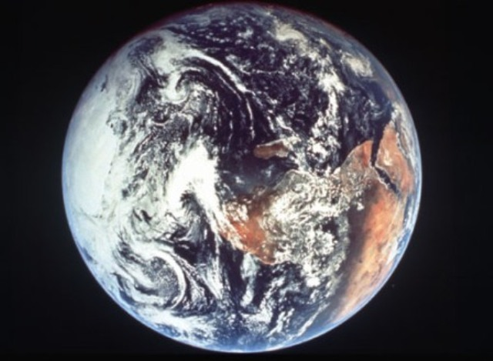

Slide 3
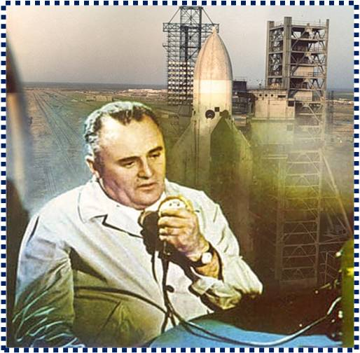

Slide 4
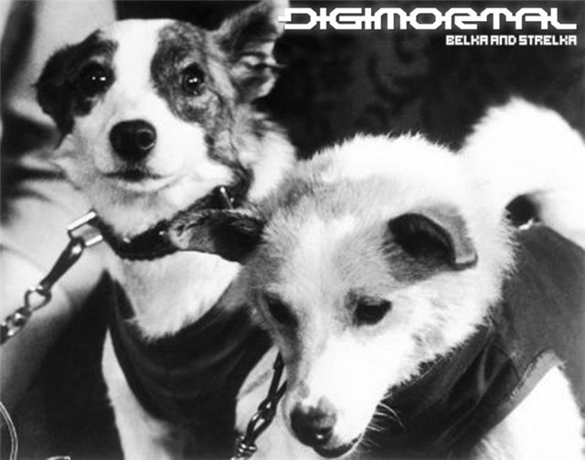

Slide 5
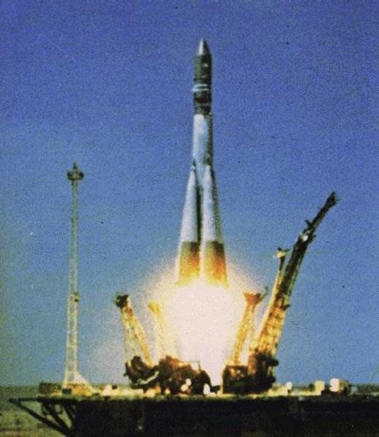

Slide 6
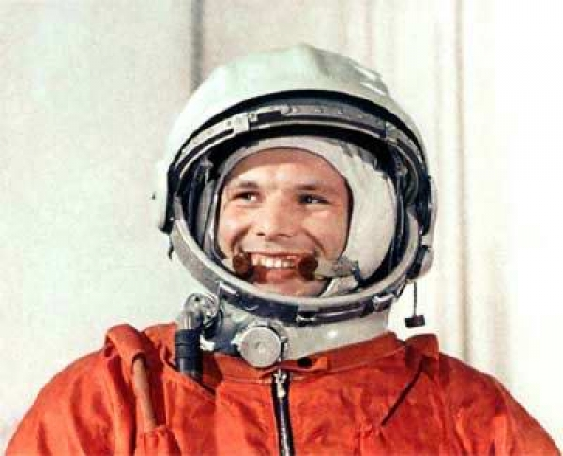

Slide 7
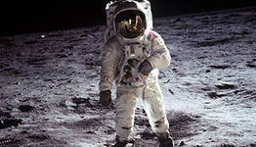

Slide 8
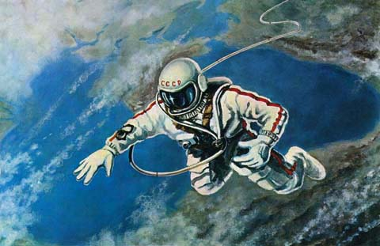

Slide 9
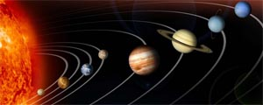

Slide 10
